Slide 1
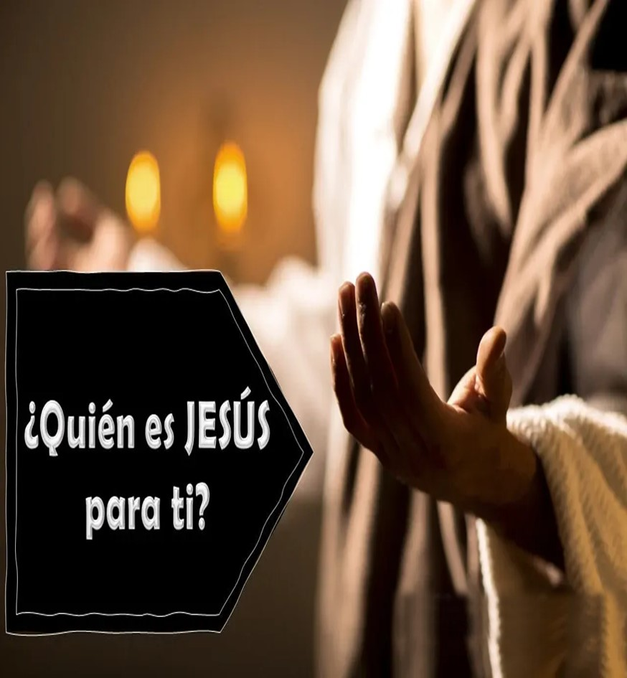
¿QUIÉN ES JESÚS?
“Jesús es nuestro Señor y nuestro Dios”.

Slide 2
VERSÍCULO CLAVE:
“Tomás respondió y le dijo (a Jesús): ¡Señor mío, y Dios mío! Juan 20:28.
LECTURA EN CLASE:
Juan 1:1-5; Mateo 28:17,18; Lucas 11:14,17-20; Juan 3:3-6; 14:6; 1 Corintios 15:14.

Slide 3
INTRODUCCIÓN
La persona de Jesucristo marca una gran diferencia entre el cristianismo y cualquier otra religión.
Muchos hoy día no creen que Jesús es Dios, cuestionan su deidad, y dicen que fue sólo una buena persona.
Pero para el cristiano cree en un Salvador llamado Jesucristo, que dio su vida en la cruz para que seamos salvos.
Entender quien es Jesús y lo que ha hecho por nosotros es fundamental para nuestra fe y compartirla con otros.

Slide 4
EL DIOS ETERNO Y SOBERANO
1

Slide 5
Jesús es el eterno Dios, Juan 1:1-5. Descripción:
Su eternidad: "En el principio...“
Su comunión con el Padre: "era con Dios"
Su divinidad: "el Verbo era Dios“
Su atributo divino de Creador de todo: "Todas las cosas por él fueron hechas“
Sus atributos divinos como Vida y Luz: "En Él estaba la vida, y la vida era la luz de los hombres“
Su triunfo sobre las tinieblas: "La luz en las tinieblas resplandece y las tinieblas no prevalecieron contra ella".

Slide 6
Jesús es el Dios encarnado, Juan 1:10-14,18.
El vino a este mundo que había creado.
El mundo no lo reconoció, y mismo pueblo judío no lo recibió, V.10,11.
El que cree o pone su fe en Jesús es hecho hijo de Dios, no por nacimiento natural, sino espiritual, V.12,13.
El vino a este mundo como ser humano, V.14,18. “Los que presenciaron su vida vieron a Dios”.
El es el Rey que tiene toda autoridad en el cielo y en la tierra, Mateo 28:17,18.

Slide 7
Dios da la salvación solamente en Jesús, los que responden por fe a Jesús, Él les otorga la salvación; nacen de Dios y se convierten en hijos suyos.

Slide 8
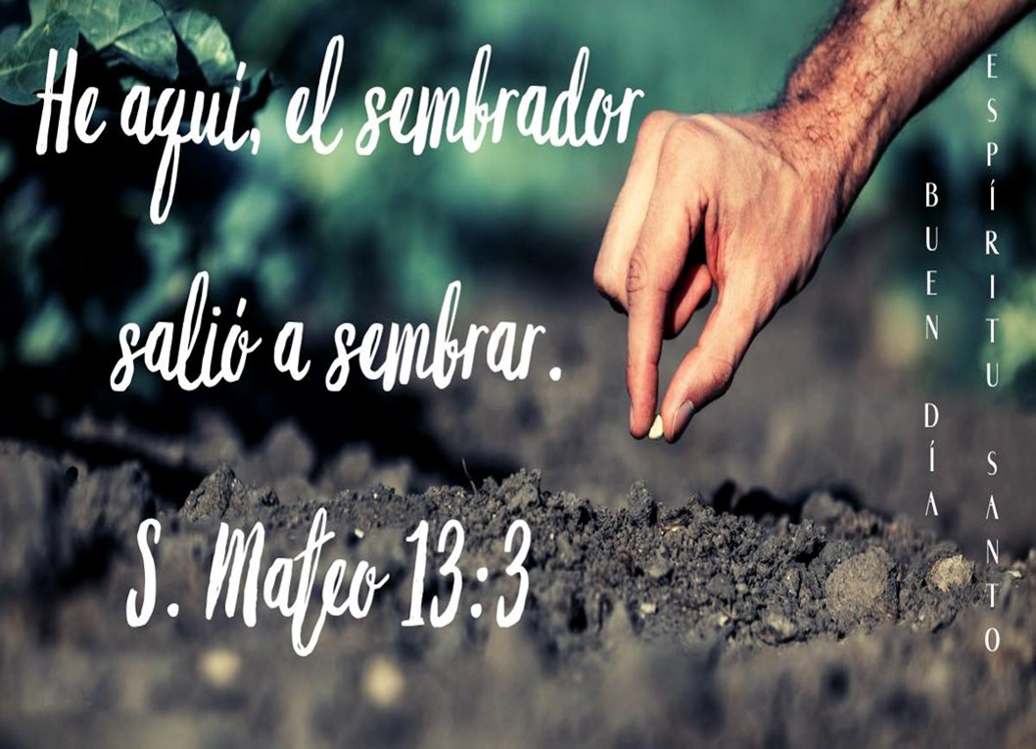
LA PROCLAMACIÓN DEL REINO
2

Slide 9
Jesús proclamó la Palabra.
Él predicó sobre el reino de los cielos, Mateo 4:12-17.
Él enseñó sobre el reino de Dios a través de la parábola del sembrador.
Las semillas cayeron en cuatro diferentes tipos de tierra: junto al camino, en pedregales, entre espinos, y en buena tierra, Mateo 13:1-9.
Cada tierra representa una de cuatro respuestas a la palabra del reino, Léase Mateo 13:18-23.

Slide 10
Jesús proclamó la Palabra con acciones, Lucas 11:14-20.
Él echó fuera un demonio, que era mudo, V.14-16. Sucesos:
El mudó habló y la gente se maravilló.
Algunos atribuyeron esta obra de Jesús a Satanás. “Beelzebú, príncipe de los demonios”.
Otros querían ver más señales antes de que creyeran.

Slide 11
Jesús proclamó la Palabra con acciones, Lucas 11:14-20.
Él sabía lo que estaba pasando en la mente de sus críticos y les dice, V. 17-20.
Que si Satanás está dividido contra si mismo no puede sobrevivir.
Que era incongruente que aprobaran que sus hijos echaran fuera demonios, pero lo condenaran a Él por hacerlo.
Que si por el dedo de Dios Él echaba fuera demonios el dominio real de Dios ha llegado hasta vosotros.

Slide 12
Dios nos llama a compartir la Palabra de Dios, que nuestras palabras coincidan con nuestras acciones, algunos endurecen su corazón, pero otros serán receptivos.

Slide 13
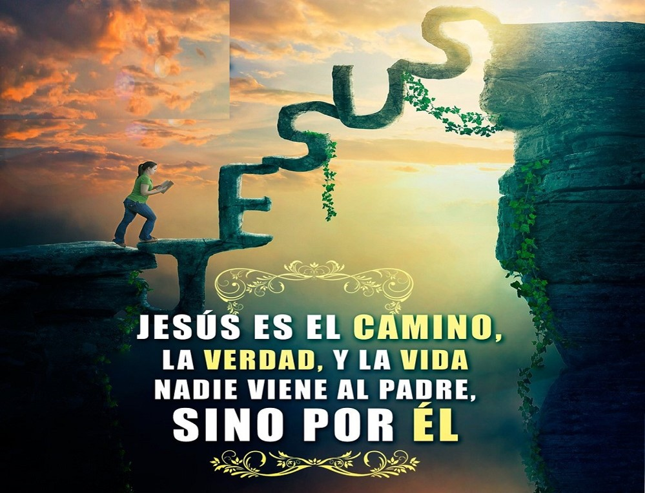
EL ÚNICO CAMINO A LA SALVACIÓN
3

Slide 14
La necesidad de nacer de nuevo, Juan 3:1-8.
Para entrar en el reino de Dios, V.1-3.
Para experimentar una transformación o renacimiento espiritual, V.4-8.
Nacer de nuevo es inexplicable por medio de la lógica humana, pero su realidad es innegable, V.8.
Nacer de nuevo implica aceptar a Jesús por fe como Salvador y Señor de nuestra vida.

Slide 15
La necesidad de creer en el Cristo resucitado.
Él es el único medio para la salvación, Juan 14:6.
Él es el que resucitó de los muertos. 1 Corintios 15:14-19.
Si Cristo no hubiera resucitado estas serían las consecuencias: Seria vana nuestra predicación y fe, seriamos falsos testigos, aun estaríamos en nuestros pecados, los que murieron en Cristo estarían perdidos, y seriamos los más miserables de todos los hombres.
Pero Cristo resucitó primicias de los que vamos a resucitar en el futuro. V.20.

Slide 16
Dios envío a Jesús para traer salvación al mundo entero, independientemente de su nivel social, económico, étnico o intelectual, es necesario nacer de nuevo y creer en el Cristo resucitado.

Slide 17
DISCIPULADO Y MINISTERIO EN ACCIÓN

Slide 18
Jesús al morir en la cruz por mis pecados y resucitar de los muertos, me muestra que Él es el verdadero Mesías.
Durante mucho tiempo se ha proclamado esta verdad, y la gente ha elegido aceptarlo o rechazarlo.
Dios en su misericordia todavía mantiene la puerta abierta para que el ser humano acepte el regalo de vida eterna.
Comparta su testimonio personal con alguien que no conoce a Cristo.
Ore a Dios por oportunidades de compartir su fe en su vida diaria.

